Slide 1
Spider API 응답 관리 솔루션
2025.02

Slide 2
Contents
개요
Spider API 응답 관리

Slide 3
솔루션 개발 배경
Ⅰ. 개요
서버 개발에 상관없이 지속적인 개발 진행이 가능하고, 다양한 요청에 대한 API 테스트를 적용할 수 있도록 한다.
Needs
고려 사항
선정 솔루션
개발 및 테스트 환경에서 실서버 없이도 API 테스트 가능
다양한 요청에 대한 API 테스트 적용
다양한 API 응답 시나리오 테스트
연동성
등록 서버, 응답 서버에 대한 응답이 실제로 동작하는가?
Spider API 응답 관리
보안
응답 데이터를 외부로 유출하지 않고, 내부적으로 안전하게 관리 할 수 있는가?
WireMock 서버 활용
신뢰도
글로벌 기업들이 사용하고 있는 검증된 오픈소스 프레임워크인가?

Slide 4
Ⅱ. Spider API 응답 관리
개요
Spider API 응답 관리
2.1 Spider API 응답 관리 소개
2.2 Admin Page
2.3 등록 서버 상태 확인
2.4 By-pass 및 대응답
2.5 실행 가이드

Slide 5
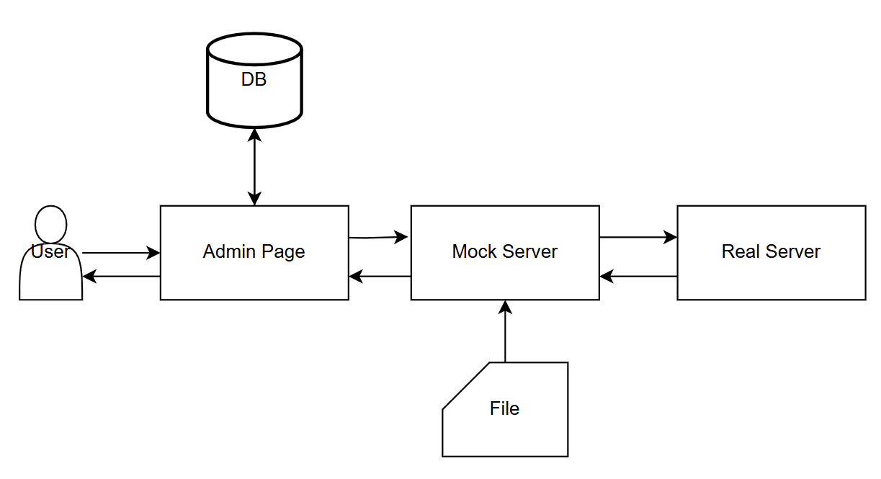
전체 구성도
Ⅱ. Spider API 응답 관리
2.1 Spider API 응답 관리 소개
Admin Page UI를 활용하여 지정된 응답, 실제 서버 응답 반환
API 관리 전체 구성도
설명
사용자가 사용하기 편리하도록 UI 제공
DB 연동을 통해 화면 및 설정(By-pass, 대응답) 정보 확인
설정에 따라 File 응답 또는 Real Server 응답을 반환
1
2
2
3
1
3

Slide 6
Ⅱ. Spider API 응답 관리
개요
Spider API 응답 관리
2.1 Spider API 응답 관리 소개
2.2 Admin Page
2.3 등록 서버 상태 확인
2.4 By-pass 및 대응답
2.5 실행 가이드

Slide 7
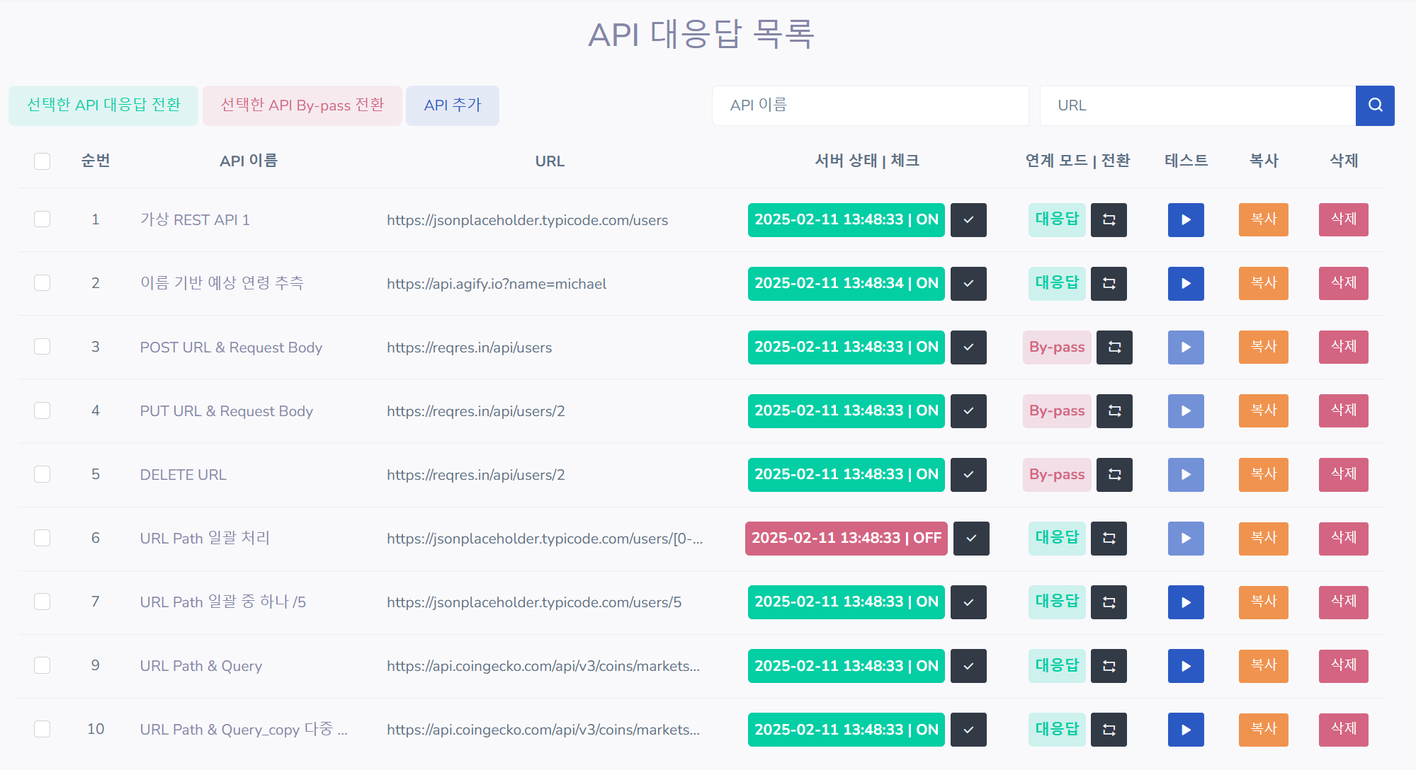
Admin Page UI
Ⅱ. Spider API 응답 관리
2.2 Admin Page
등록한 API 목록과 서버 상태 확인 및 선택한 API 전환
Admin Page UI
설명
1
1. API 테이블 리스트
등록된 API 정보를 테이블 형태로 표시
API 이름, URL, 결과, 상태, 실행 버튼 등
2. 선택한 API 전환 버튼
사용자가 선택한 API를 대응답으로 전환
사용자가 선택한 API를 By-pass로 전환
클릭 시 처리 결과 메시지를 표시
3. API 추가 버튼
사용자가 새로운 API를 등록할 수 있는 버튼
클릭 시 API 추가 팝업 창
4. 서버 확인
사용자가 특정 API 상태를 확인 하는 버튼
클릭 시 처리 결과 메시지를 표시
클릭 시 결과 칸에 시간 및 ON, OFF로 표시
5. 모드 전환 버튼
사용자가 선택한 API를 대응답/By-pass 전환
클릭 시 상태 칸에 표시
6. 실행 버튼
서버 확인 및 상태에 따른 대응답/By-pass 실행
클릭 시 대응답/By-pass 화면 연결
2
3
2
1
4
5
6
3
4
5
6

Slide 8
Admin Page UI
Ⅱ. Spider API 응답 관리
2.2 Admin Page
Admin Page UI를 활용하여 지정된 응답, 실제 서버 응답 반환
Admin Page UI
설명
1. 수정 버튼
사용자가 API 이름 클릭 시 API 수정 모달 창
2. 삭제 버튼
사용자가 선택한 API를 삭제할 수 있는 버튼
클릭 시 삭제 확인 메시지를 표시 한 뒤 삭제
3. 검색
- 사용자가 API 이름 및 URL 검색
1
3
2
1
2
3

Slide 9
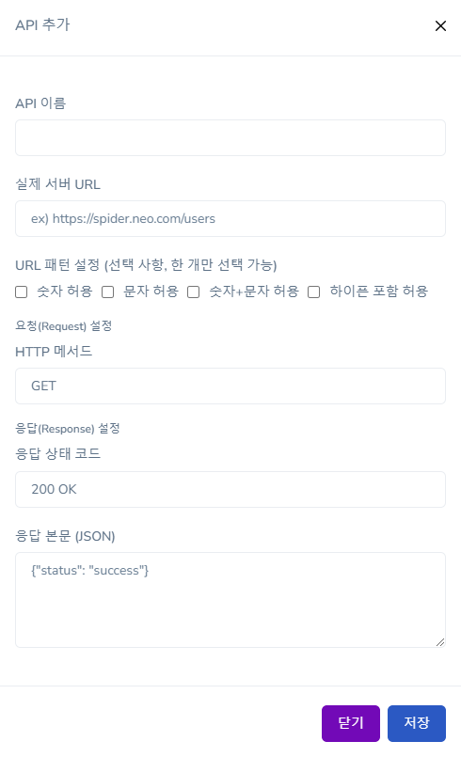
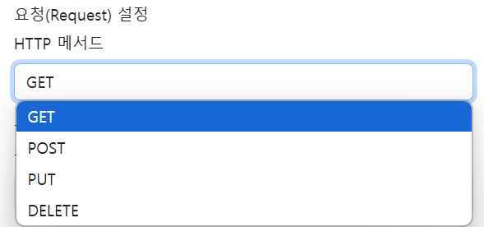
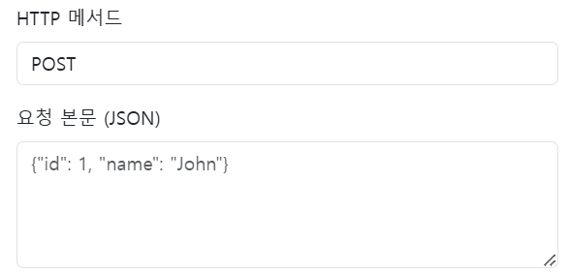
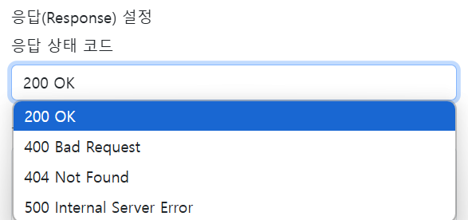
Admin Page UI
Ⅱ. Spider API 응답 관리
2.2 Admin Page
API 등록 시 다양한 요청 및 응답 필드 지원
Admin Page UI
설명
1. API 추가 모달 창
사용자가 API 추가 버튼을 클릭 시 표시
API 이름 필드 : 추가 할 API 이름 입력
API 주소 필드 : 추가 할 API 주소 입력
URL 패턴 설정 : Path 적용 시 체크박스 선택
저장 버튼 : 입력된 정보를 저장하고 모달 창 닫힘
닫기 버튼 : 모달 창 닫힘
2. HTTP 메서드 필드 : Request Method 설정 - GET, POST, PUT, DELETE 설정
- POST, PUT 설정 시 요청 본문 필드 생성 응답 설정 필드 : 응답 받을 데이터 입력
3. 응답 상태 필드 : Response Method 설정
1
1
2
2
3
3

Slide 10
Ⅱ. Spider API 응답 관리
개요
Spider API 응답 관리
2.1 Spider API 응답 관리 소개
2.2 Admin Page
2.3 등록 서버 상태 확인
2.4 By-pass 및 대응답
2.5 실행 가이드

Slide 11
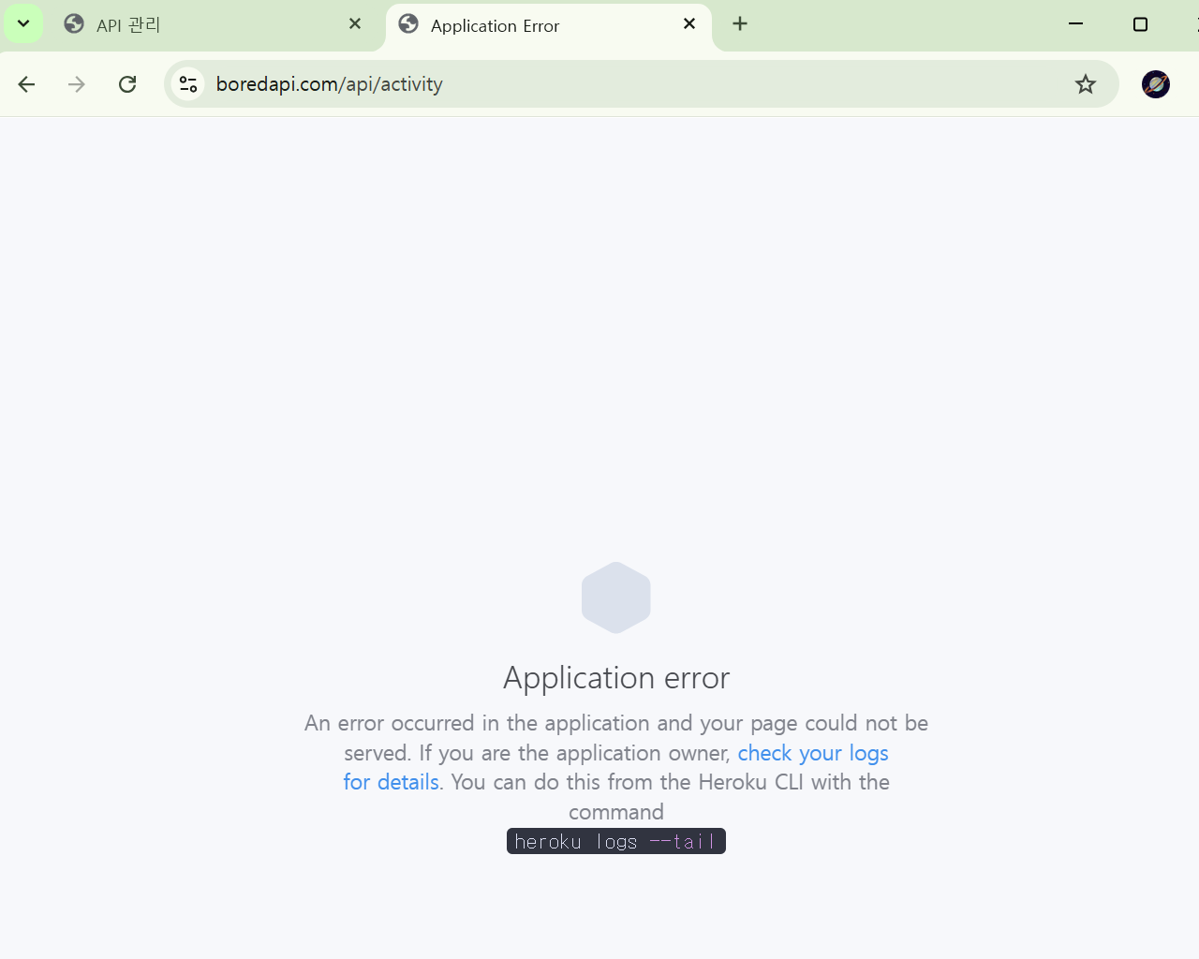
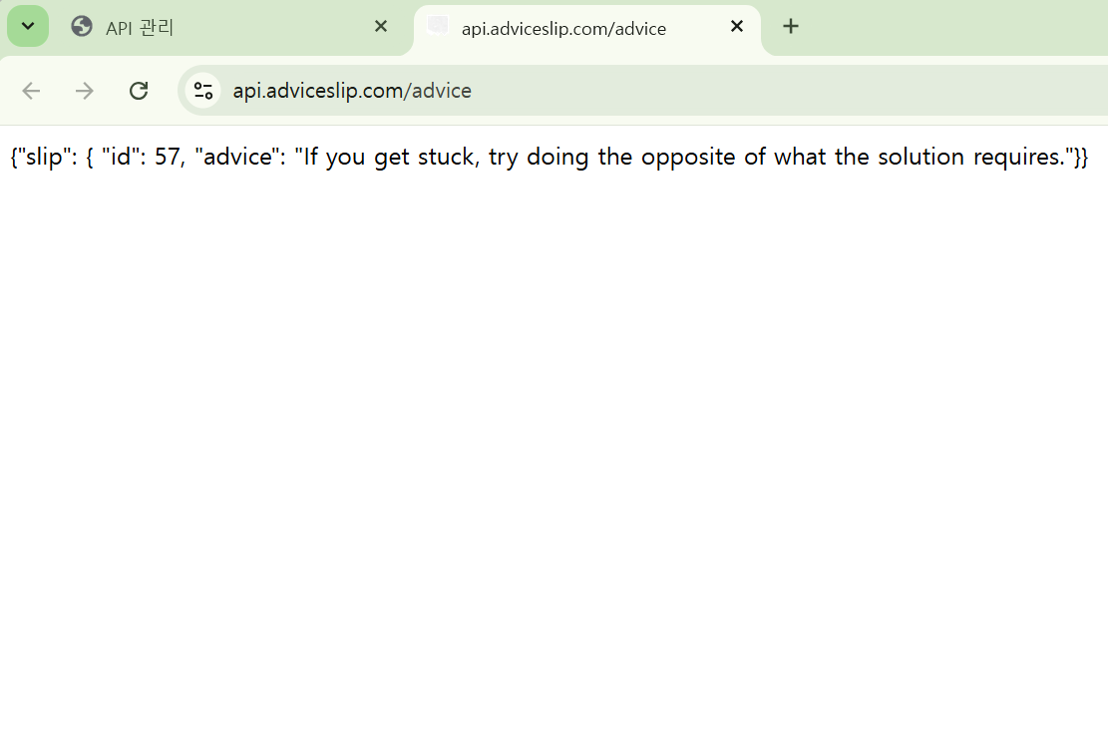
등록 서버 상태 확인
Ⅱ. Spider API 응답 관리
2.3 등록 서버 상태 확인
등록된 서버 응답에 따른 상태 확인
서버 상태 ON/OFF 화면
설명
1
서버 응답 상태에 따른 ON, OFF 적용
ON : 등록한 URL의 응답이 JSON 형식이거나 JSON 파싱 가능
OFF : JSON 형식이 아니거나, 파싱 불가능
서버 응답 상태가 정상이 아닐 경우에도 OFF 적용
1
2
2

Slide 12
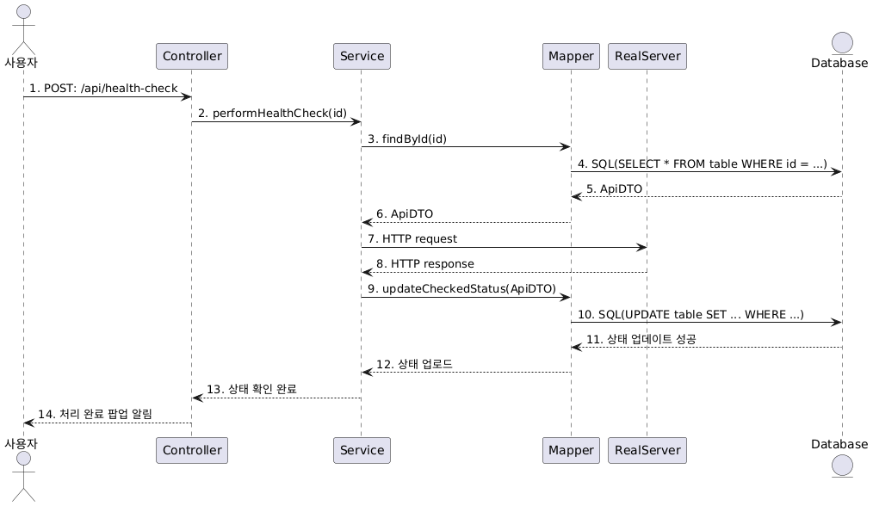
등록 서버 상태 확인 시퀀스 다이어그램
Ⅱ. Spider API 응답 관리
2.3 등록 서버 상태 확인
등록된 URL 상태를 확인 후 업데이트
상태 확인 시퀀스 다이어그램
설명
/api/health-check POST 요청
Id에 해당하는 status 조회를 위해 performHealthCheck 메소드 호출
Id에 해당 하는 Api 조회를 위해 findById 메소드 호출
Id로 Api 조회하는 SQL 실행
ApiDTO 반환
ApiDTO 반환
실서버로 HTTP 요청
실서버로부터 HTTP 응답 반환
응답 결과로부터 status 값 업데이트를 위해 updateCheckedStatus 메소드 호출
Id에 해당하는 SQL 실행
상태 업데이트 성공
상태 업로드
상태 확인 완료
처리 완료 팝업 알림

Slide 13
Ⅱ. Spider API 응답 관리
개요
Spider API 응답 관리
2.1 Spider API 응답 관리 소개
2.2 Admin Page
2.3 등록 서버 상태 확인
2.4 By-pass 및 대응답
2.5 실행 가이드

Slide 14
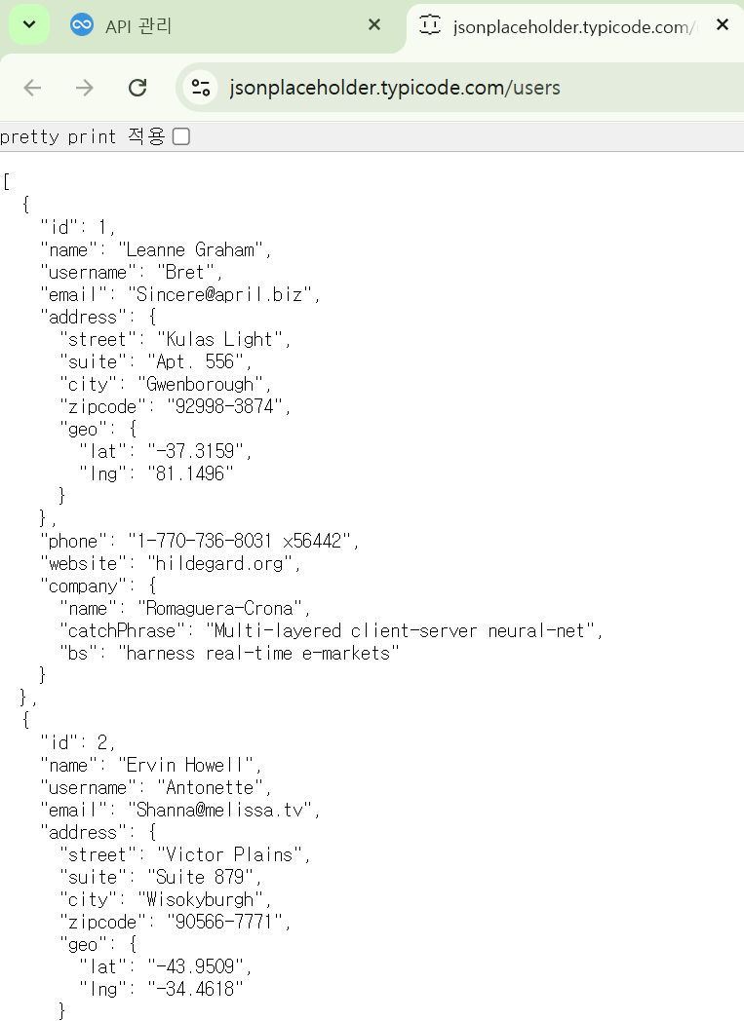
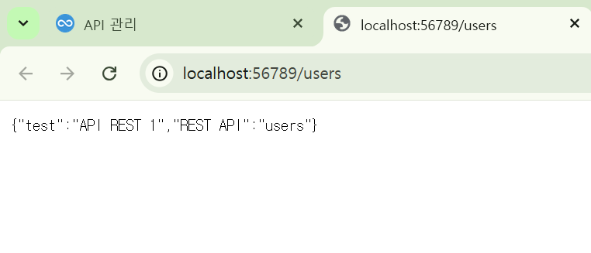
응답(By-pass, 대응답) 화면
Ⅱ. Spider API 응답 관리
2.4 By-pass 및 대응답
By-pass, 대응답 모드 설정에 따른 API 호출 및 지정된 응답 반환
응답 화면
설명
대응답 설정 후 실행 버튼 클릭 시 Mock 서버로 요청 후 지정된 응답 반환
By-pass 설정 후 실행 버튼 클릭 시 등록한 URL로 요청 후 응답 반환
1
1
2
2

Slide 15
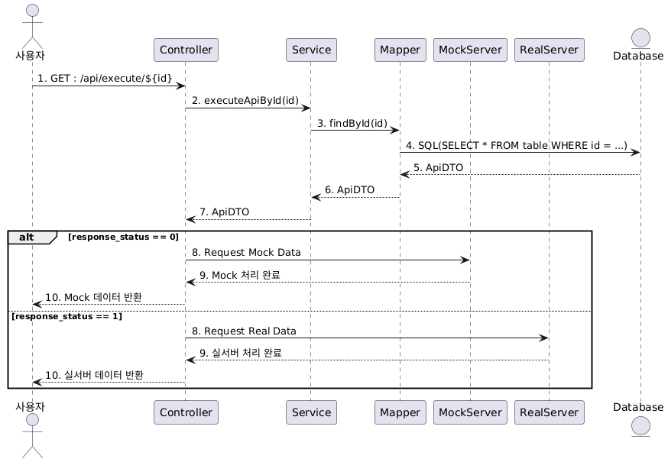
응답 시퀀스 다이어그램
Ⅱ. Spider API 응답 관리
2.4 By-pass 및 대응답
By-pass, 대응답 모드 설정에 따른 API 호출 및 지정된 응답 반환
By-pass, 대응답 시퀀스 다이어그램
설명
/api/execute/${id} GET 요청
Id에 해당 하는 Api 실행을 위해 executeApiById 메소드 호출
Id에 해당 하는 Api 조회를 위해 findById 메소드 호출
Id로 조회하는 SQL 문 실행
5~7. ApiDTO 반환
response_status 값에 따라 Mock Server, RealServer 요청
- response_status가 1이면 실제 서버 API 요청
- response_status가 0이면 Mock 서버 API요청
처리 완료
데이터 결과 반환

Slide 16
Ⅱ. Spider API 응답 관리
개요
Spider API 응답 관리
2.1 Spider API 응답 관리 소개
2.2 Admin Page
2.3 등록 서버 상태 확인
2.4 By-pass 및 대응답
2.5 실행 가이드

Slide 17
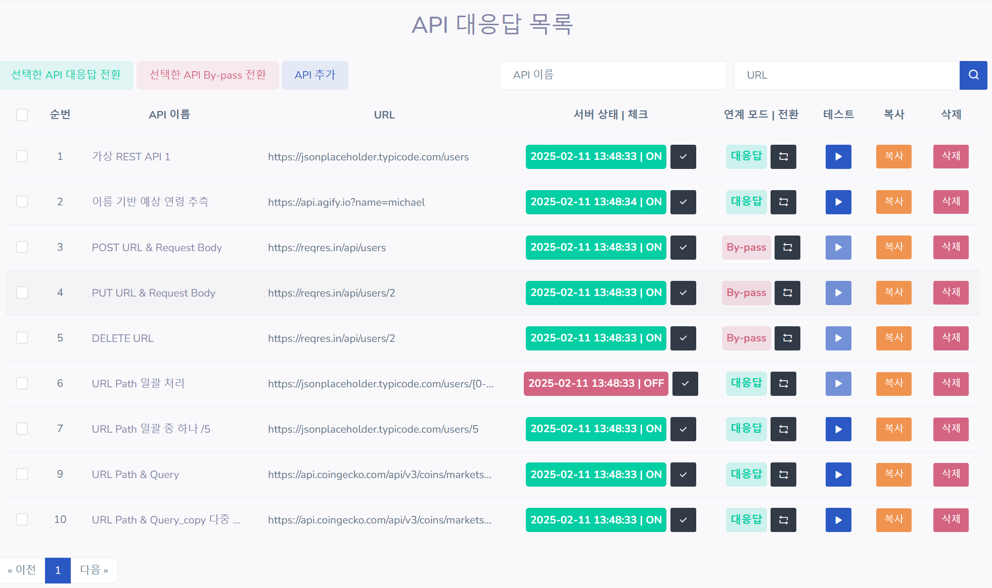
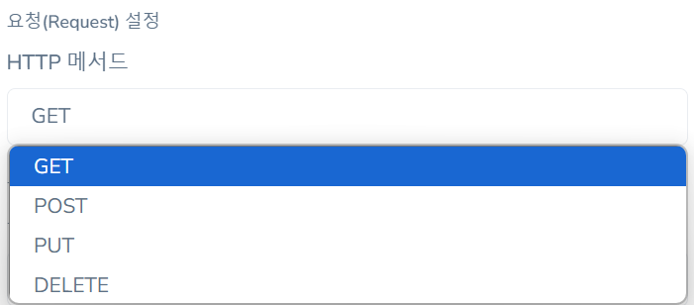
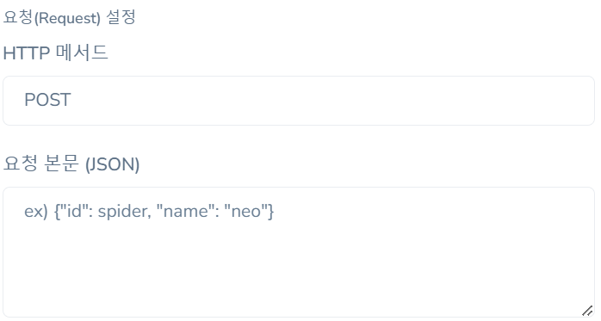
실행 가이드
Ⅱ. Spider API 응답 관리
2.5 실행 가이드
API 등록 시 요청 필드 작성 가이드
화면
설명
API 추가 버튼을 누르고 API 이름, 실제 서버 URL 입력
- URL Path를 적용하고 싶다면 체크박스 버튼 클릭
요청 메서드 설정과 메서드에 따른 요청 본문 필드를 JSON 형식으로 입력
1
1
2
2

Slide 18
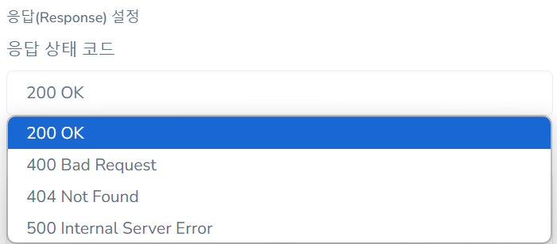
실행 가이드
Ⅱ. Spider API 응답 관리
2.5 실행 가이드
API 등록 시 응답 필드 작성 가이드
화면
설명
응답 상태 코드를 설정
응답 본문 필드 JSON 형식으로 입력
Path, Query, Body 값 응답 적용 방법
URL path와 매칭 : {{request.path.[0]}}
URL Query와 매칭 : {{request.query.key값}}
URL Body와 매칭 :
{{jsonPath request.body '$.key값’}}
1
2
1
2

Slide 19
실행 가이드
Ⅱ. Spider API 응답 관리
2.5 실행 가이드
By-pass, 대응답 설정 및 테스트
화면
설명
서버 상태를 확인
ON : 등록한 URL의 응답이 JSON 형식이거나 JSON 파싱 가능
OFF : JSON 형식이 아니거나, 파싱 불가능
연계 모드를 설정
대응답 : 등록한 Reponse Body 값 반환
By-pass : 등록한 URL 응답 반환
테스트 실행
활성화 : GET
비활성화 : POST, PUT, DELET, 체크 박스 선택 시
> 해당 경우는 Postman으로 검증
1
1
2
3
2
3

Slide 20
감사합니다

